Slide 1
VLA Workload 的 GPU 虚拟化
面向 Pi05 与 GR00T N1.6 的单 GPU Serving 抽象、方法、实验与对照
核心命题：VLA 不能只虚拟化 compute。必须联合虚拟化未来时间线、模型状态、带宽与合法重规划窗口。
问题
方法
结果
多机器人绑定多微调模型
100ms 内返回新 chunk
AutoHorizon 使请求相位可预测但不固定
Pi05: exact residency + predictive prefetch
GR00T: shared-prefix + phase-lock batching
admission/fairness 纳入统一控制面
Pi05: 43.21ms p95, 0 hard miss
GR00T: 4 机器人 43.88ms, 16 机器人 58.43ms
传统 GPU 虚拟化 / 资源划分方法明显不足
RTX 4090 24GB | Pi05 + GR00T N1.6 | VLA GPU Virtualization | 1/11

Slide 2
为什么 VLA 不同于传统 Serving
VLA workload 的瓶颈不是单一 queueing，而是闭环控制 + 模型状态 + 可预测性
Next request predictable：当前 chunk 发出后，下一次请求大致何时发生是可预测的。
Deadline is action exhaustion：真正的 deadline 不是平均响应时间，而是在旧 action chunk 耗尽前返回新 chunk。
Model state is part of scheduling：多微调模型时，权重驻留、预取、swap、decode/apply 本身就是一等资源。
Horizon is controllable：AutoHorizon/早重规划意味着系统可以在合法窗口内主动移动请求相位。
传统抽象
VLA 需要
queue
space partition
memory capacity
SLO miss
predictive timeline
resident model state
copy/decode bandwidth
legal replan window
结论：VLA 的虚拟化对象不是静态 CUDA context，也不是固定空间分区，而是一个面向闭环控制的可预测 lease。
RTX 4090 24GB | Pi05 + GR00T N1.6 | VLA GPU Virtualization | 2/11

Slide 3
VLA-vGPU 抽象
一个机器人占用的不是一份静态 GPU，而是一份时空联合 lease
VLA-vGPU = <T, S, M, X, W, B, F>
T | Temporal compute lease
S | Spatial compute share
M | Model-state residency
X | Transfer/decode budget
W | Legal request window
B | Batch affinity
F | Fairness / admission
未来 compute slots
predictive reservation
独占/MPS/batch lane
必要时才分区
full shell
shared prefix
delta/hot pages
H2D
decode/apply
activation buffer
Pi05: [25,50]
GR00T: [8,16]
只和同模型聚合
形成长期 cohort
公平权重
防止 batch bias
抽象单位是 Robot Lease，而不是 Request：admit 的对象是一个长期闭环机器人，它绑定模型、频率、未来时间线与驻留价值。
RTX 4090 24GB | Pi05 + GR00T N1.6 | VLA GPU Virtualization | 3/11

Slide 4
系统控制面与数据面
统一控制面 + 模型家族特化数据面
Timeline Predictor
Residency Manager
Transfer Scheduler
Compute Scheduler
Admission Controller
Data plane: compute stream + prefetch stream + decode/apply stream
compute stream
当前 batch / 当前 block 推理
prefetch stream
后台 H2D / page fetch / next-use preparation
decode/apply stream
delta decode / page activation / state apply
Backend A: ExactDeltaPrefetch (Pi05) | Backend B: SharedPrefixPhaseBatch (GR00T)
RTX 4090 24GB | Pi05 + GR00T N1.6 | VLA GPU Virtualization | 4/11

Slide 5
Pi05: memory-state virtualization
three-shell residency + predictive prefetch + H2D/decode overlap
Runtime design
Shell-A: 30Hz official FT 常驻
Shell-B: 20Hz quantiles 常驻
Shell-C: 两个 10Hz 模型共享
exact shared-base / delta pages 减少显存占用
利用 AutoHorizon 预测 next-use，提前 prefetch
Shell-A
Shell-B
Shell-C
30Hz resident
20Hz resident
10Hz / 10Hz shared shell
Measured infer time
Full swap cost
GPU memory
≈ 43.2 ms
289.47 ms
22.455 GB
关键点：如果不做预测式 residency / prefetch，289ms 的模型状态移动会直接破坏实时性；真正的收益来自把它隐藏到未来时间线里。
RTX 4090 24GB | Pi05 + GR00T N1.6 | VLA GPU Virtualization | 5/11

Slide 6
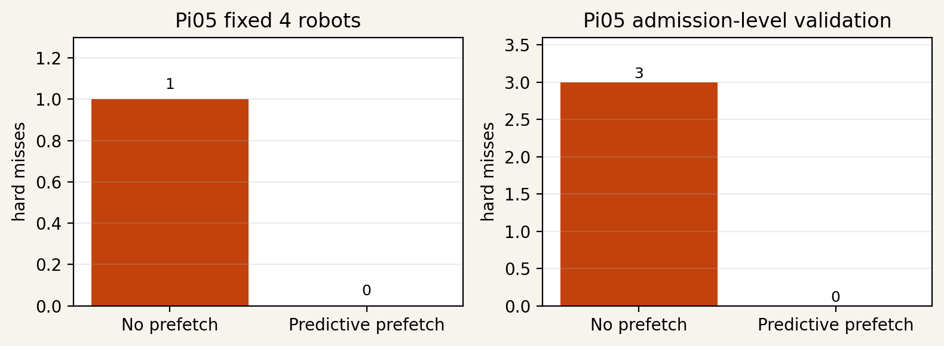
Pi05 实验：预取有效，且明显优于旧方法
4 个不同微调模型分别服务 30/20/10/10Hz 机器人
p95 latency
Hard misses
Strict deadlines
43.21 ms
0
45–100 ms 全通过
Proof of effectiveness
固定 4 机器人：predictive prefetch 将 hard miss 1 -> 0，SLA miss 1 -> 0。
admission-level：hard miss 3 -> 0，p95 43.205 -> 43.198 ms，说明收益来自正确的状态时序而不是额外 compute。
对照：generic full-resident 104.92 ms；最佳传统 baseline Clockwork-like 364.84 ms。
RTX 4090 24GB | Pi05 + GR00T N1.6 | VLA GPU Virtualization | 6/11

Slide 7
GR00T N1.6: temporal cohort virtualization
shared-prefix residency + phase-lock batching + quota-fair admission
Runtime design
相位控制目标：把未来请求移动成长期稳定 cohort，而不是只优化当前一次 queue。
所有微调模型通过 shared prefix 常驻
只允许 same-model batch，利用 batch latency curve
在 [8,16] action 合法窗口内做 early replan / phase correction
用 quota-fair admission 避免 greedy batch-first 偏置
30Hz bridge
20Hz fractal
10Hz libero
10Hz rel30k
固定 cohort 后，同模型请求自然汇聚成 batch 1 / 2 / 4 / 6。
4 robots
16 robots
16-robot batch
43.88 ms
58.43 ms
4.0
RTX 4090 24GB | Pi05 + GR00T N1.6 | VLA GPU Virtualization | 7/11

Slide 8
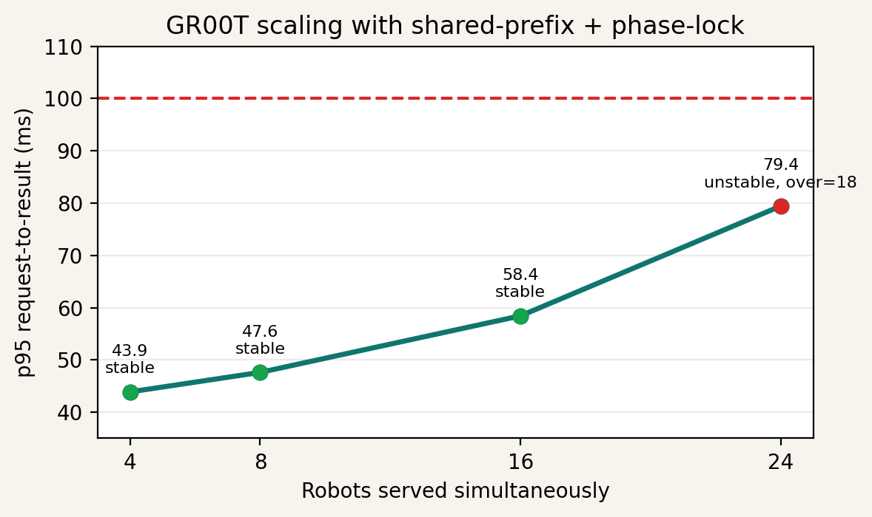
GR00T 实验：phase-lock 与 fairness 的有效性
这不是泛化技巧，而是直接决定能否稳定 serving
Phase-lock proof
8 robots: strict horizon reply-over 7 -> 0，batch 1.38 -> 2.00。
16 robots: strict horizon reply-over 15 -> 0，batch 2.20 -> 4.00。
Fair admission proof
accept-rate gap: 0.2921 -> 0.0994
final-count gap: 18 -> 2
说明 batch-aware admission 若不加公平约束，会系统性偏置某些模型/频率。
MPS ablation
16 robots: batch-only 与 batch+MPS 完全相同。
24 robots: 两者都不稳定，reply-over 都是 18。
RTX 4090 24GB | Pi05 + GR00T N1.6 | VLA GPU Virtualization | 8/11

Slide 9
为什么之前的 GPU 虚拟化 / 资源划分方法不够好
不仅假设不匹配，而且实验上确实做不好 VLA
方法 | 核心假设 | VLA mismatch | Pi05 / GR00T 结果
GPUlet-like | 静态 partition + offline schedule | 不显式管理模型状态与合法重规划窗口 | 三种 partition 在 100ms 下均 infeasible
REEF-like | temporal switching | 忽略 future model-state lease | 752.7 ms / 1195.2 ms p95
Clockwork-like | 固定 clock + shell pool | 无法利用可预测相位与 AutoHorizon | 364.8 ms / 437.0 ms p95
USHER-like | 空间切分优先 | 没有预测式 residency/prefetch | Pi05 471.7 ms；GR00T 520.7 ms
DistServe-like | prefill/decode 解耦 | VLA 不是自然的 prefill/decode workload | 1980.1 ms / 2689.9 ms p95
Oracle full resident | 所有模型都在显存中 | 即便不换权重，时间线冲突仍存在 | 104.9 ms / 140.3 ms p95
结论：VLA 不能只做空间划分，也不能只做时间片；必须把时间、模型状态、带宽、合法窗口联合起来虚拟化。
RTX 4090 24GB | Pi05 + GR00T N1.6 | VLA GPU Virtualization | 9/11

Slide 10
公开代码 / Artifact 角度的补充证据
不仅 paper-faithful reproduction 不适配，公开代码路径也直接暴露出 VLA mismatch
GPUlet / glet public code
Pi05 request-rate mismatch
REEF / Paella artifact gap
sanity_single_vgg16 可运行：exit_code=0，说明二进制本身没问题。
但 gr00t_two_model / gr00t_four_model / pi05_four_model_scaledx10 三个 VLA-adapted case 全部 30s timeout，且无输出文件。
Pi05 mean request RPS = [1.02, 0.68, 0.34, 0.34]
glet 只接受整数 RPS
最近整数近似会退化成 [1, 1, 0, 0]，直接丢掉两个 10Hz 机器人
REEF 依赖 MI50 + ROCm 4.3 + 定制 amdgpu/hip
Paella 依赖 TVM/LLIS 自定义编译栈
都不是当前 Pi05 / GR00T VLA 栈的直接运行路径
因此“之前的方法不够好”不只是概念判断，也不是调参问题：它们的资源模型与输入模型就没有把 VLA 的模型状态、相位可预测性和 action-exhaustion deadline 放进系统抽象。
RTX 4090 24GB | Pi05 + GR00T N1.6 | VLA GPU Virtualization | 10/11

Slide 11
总结
VLA Workload 专用 GPU 虚拟化的最终观点
VLA-vGPU 的核心不是静态 partition，而是 Robot Lease：<T, S, M, X, W, B, F>。
Pi05 的关键在 memory-state virtualization：three-shell、exact/shared-base、predictive prefetch、bandwidth scheduling。
GR00T 的关键在 temporal cohort virtualization：shared-prefix、phase-lock batching、quota-fair admission。
实验上，Pi05 达到 43.21ms p95 / 0 hard miss；GR00T 4 机器人 43.88ms，16 机器人 58.43ms。
传统 GPU 虚拟化 / 资源划分方法没有把 future timeline、resident model state、copy/decode bandwidth、legal replan window 联合建模，因此不适合 VLA。
一句话
VLA 专用 GPU 虚拟化 = 未来 compute 时间片 + 显存驻留份额 + 状态搬运带宽 + 合法重规划窗口 + batch 亲和性。
可直接引用
docs/VLA_WORKLOAD_GPU_VGPU_ABSTRACTION.md
results/unified_chunked_vla_vs_baselines_20260412.json
results/unified_chunked_vla_effectiveness_20260412.json
RTX 4090 24GB | Pi05 + GR00T N1.6 | VLA GPU Virtualization | 11/11

